Slide 1
ЭССЕ ПО КУРСУ ЭКОНОМЕТРИКА 2
Анализ зависимости мировых цен на нефть и цены на золото в России
Москва
Поддубный И., Сарафанюк Ю., Мордасов В.

Slide 2
Формулировка модели и описание данных
В работе использовались месячные данные с июля 2003 по март 2023 года:
- индекс потребительских цен, базовый 2010 год, без сглаживания на сезонность. Источник: Росстат.
- курс золота, руб./грамм. Источник: Банк России.
- индекс МосБиржи. Источник: MOEX.

Slide 3
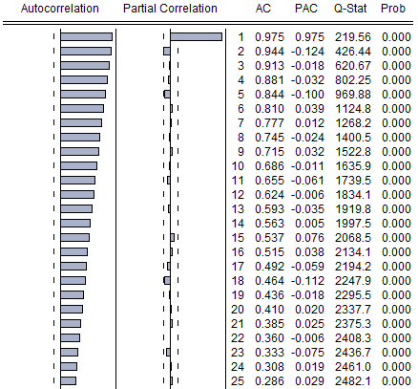
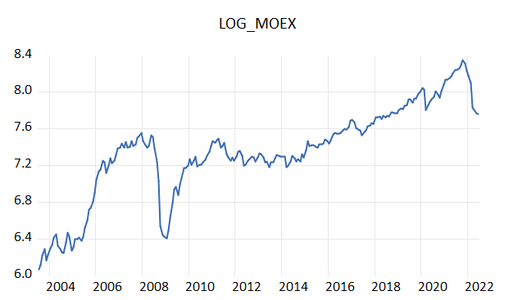
Процедура Бокса-Дженкинса. Индекс МосБиржи.
Этап 1. Идентификация. Ряд LOG_MOEX.
График ряда LOG_MOEX
Коррелограмма ряда LOG_MOEX

Slide 4
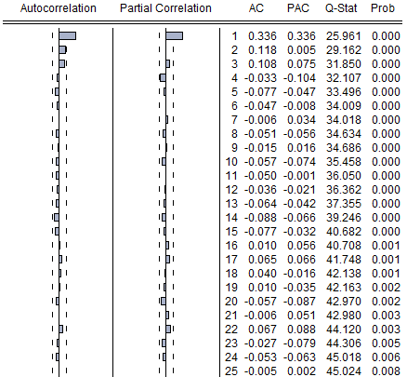
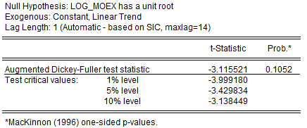
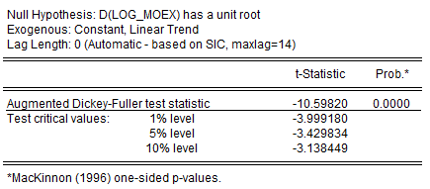
Этап 1. Идентификация. Ряд d(LOG_MOEX).
Коррелограмма ряда d(LOG_MOEX)
Тест ADF для ряда LOG_MOEX
Тест ADF для ряда d(LOG_MOEX)

Slide 5
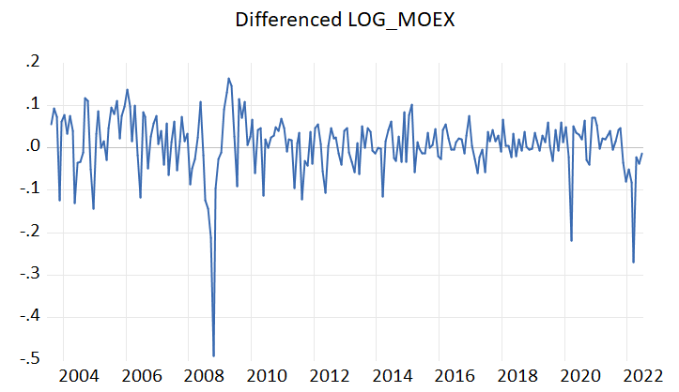
Этап 1. Идентификация. Ряд d(LOG_MOEX).
График ряда d(LOG_MOEX)

Slide 6
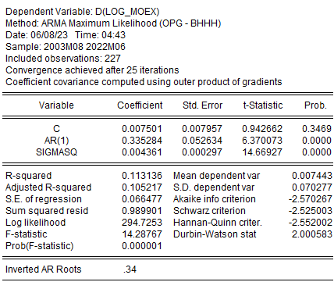
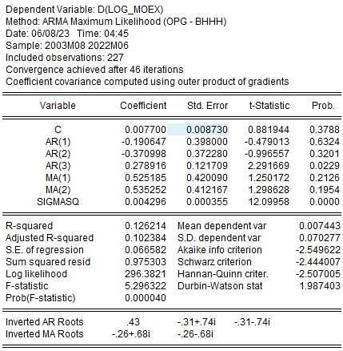
ЭТАП 2. Оценка параметров модели ARMA(p,q)
ARMA(1,0)
ARMA(3,2)

Slide 7
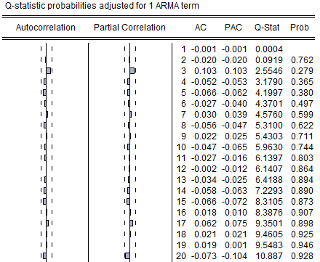
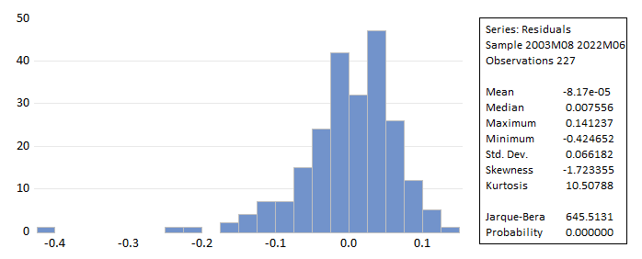
ЭТАП 3. Тестирование модели ARMA(1,0)
Тест Бокса-Пирса
Тест Харке-Бера

Slide 8
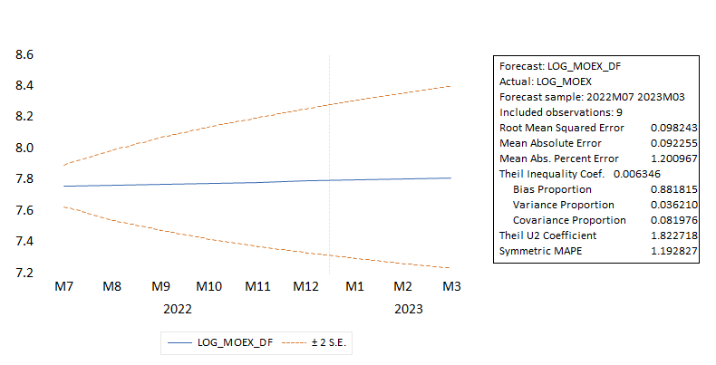
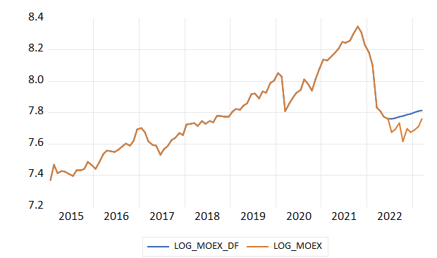
Прогнозирование

Slide 9
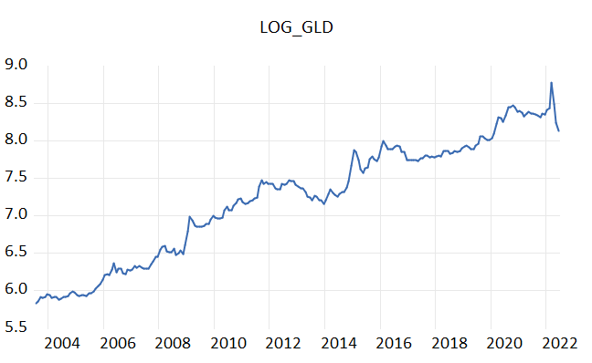
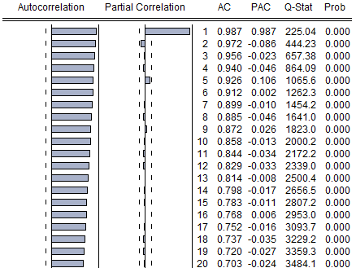
Процедура Бокса-Дженкинса. Цена на золото.
Этап 1. Идентификация. Ряд LOG_GLD.
График ряда LOG_GLD
Коррелограмма ряда LOG_GLD

Slide 10
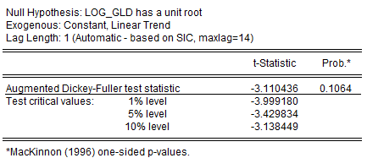
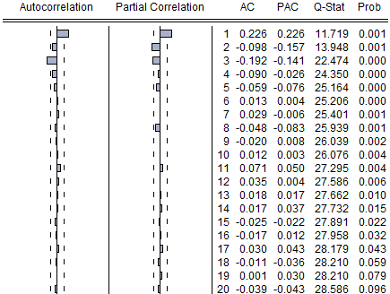
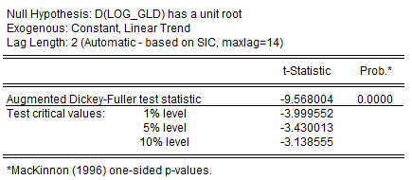
Этап 1. Идентификация. Ряд d(LOG_GLD).
Коррелограмма ряда d(LOG_GLD)
Тест ADF для ряда LOG_GLD
Тест ADF для ряда d(LOG_GLD)

Slide 11
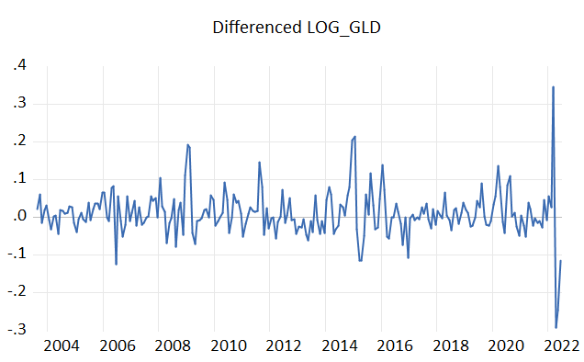
Этап 1. Идентификация. Ряд d(LOG_GLD).
График ряда d(LOG_GLD)

Slide 12
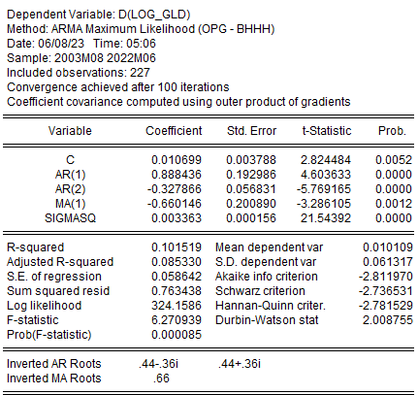
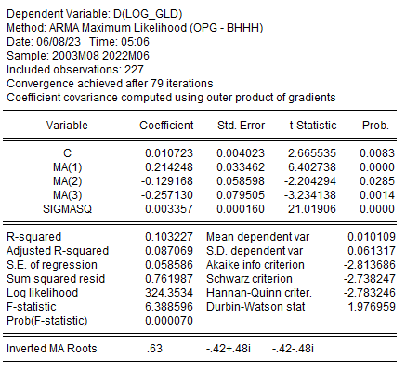
ЭТАП 2. Оценка параметров модели ARMA(p,q)
ARMA(2,1)
ARMA(0,3)

Slide 13
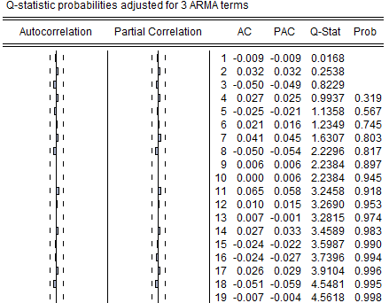
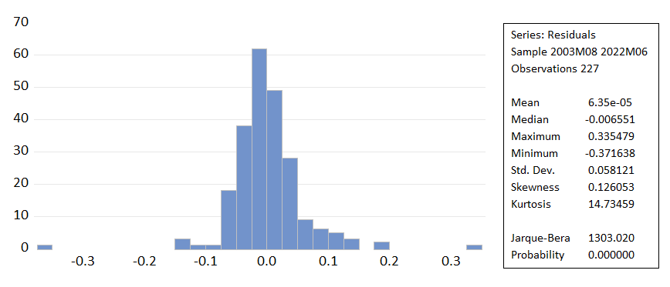
ЭТАП 3. Тестирование модели ARMA(2,1)
Тест Бокса-Пирса
Тест Харке-Бера

Slide 14
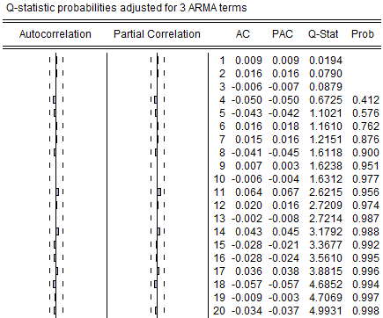
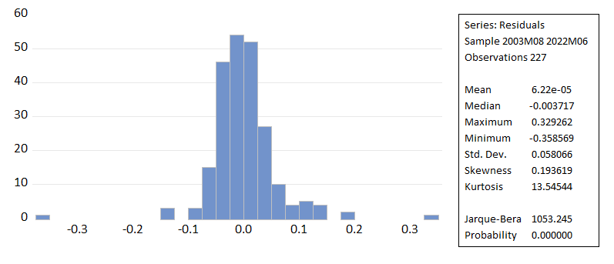
ЭТАП 3. Тестирование модели ARMA(0,3)
Тест Бокса-Пирса
Тест Харке-Бера

Slide 15
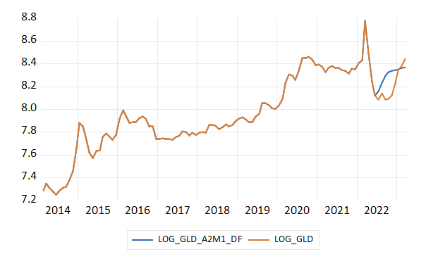
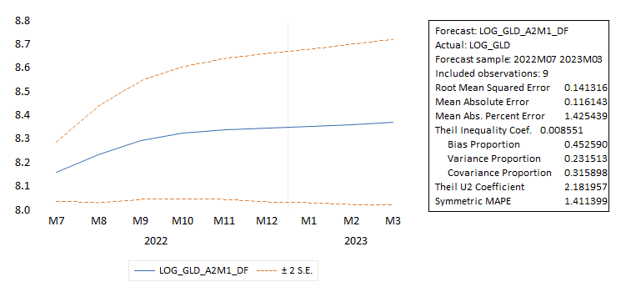
Прогнозирование модели ARMA(2,1)

Slide 16
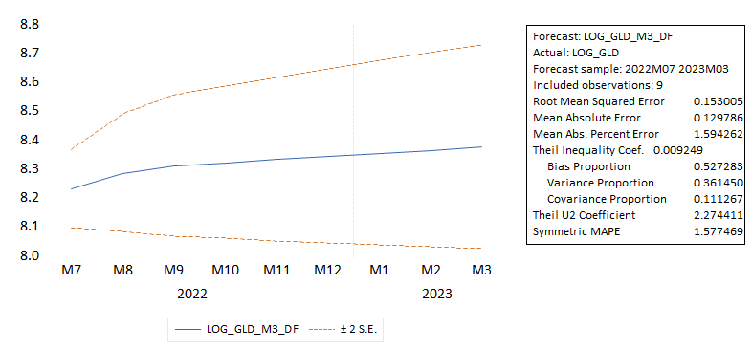
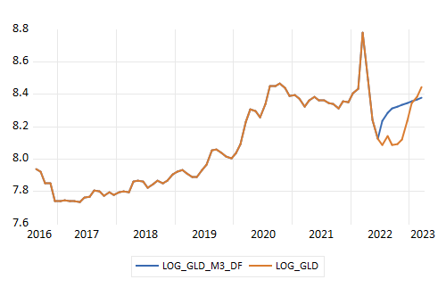
Прогнозирование модели ARMA(0,3)

Slide 17
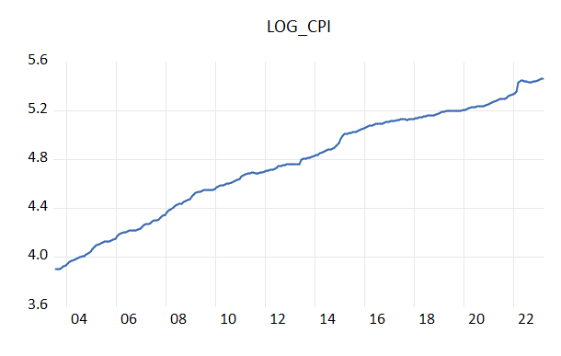
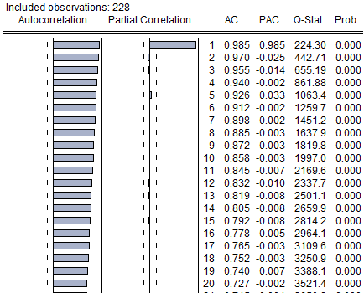
Процедура Бокса-Дженкинса. ИПЦ.
Этап 1. Идентификация. Ряд LOG_CPI.
График ряда LOG_CPI
Коррелограмма ряда LOG_CPI

Slide 18
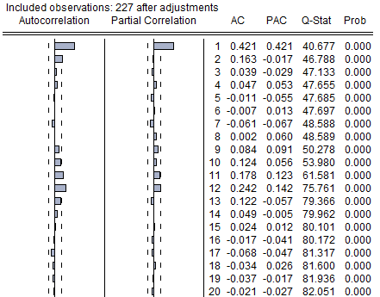
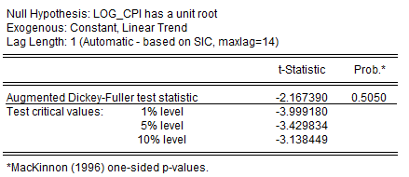
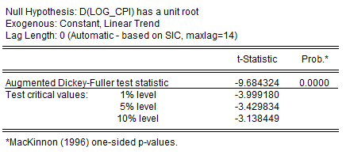
Этап 1. Идентификация. Ряд d(LOG_CPI).
Коррелограмма ряда d(LOG_CPI)
Тест ADF для ряда LOG_CPI
Тест ADF для ряда d(LOG_CPI)

Slide 19
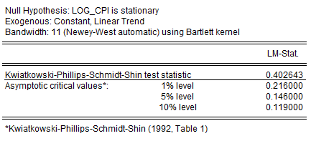
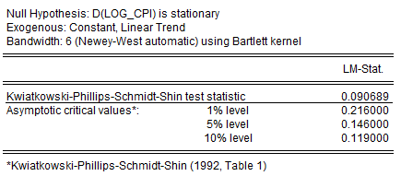
Тест KPSS
Тест KPSS для ряда LOG_CPI
Тест KPSS для ряда d(LOG_CPI)

Slide 20
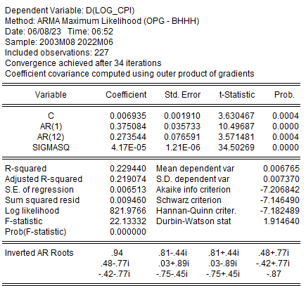
SARIMA

Slide 21
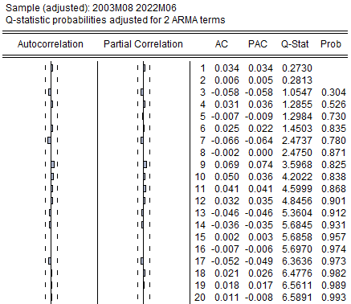
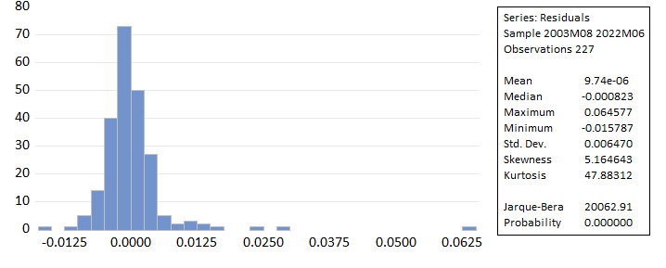

Диагностика остатков.

Slide 22
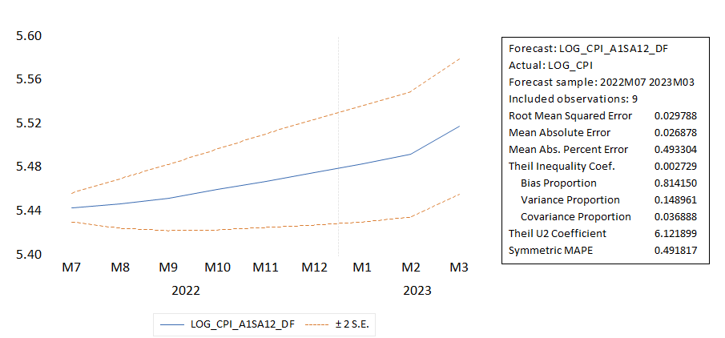
Прогноз.

Slide 23
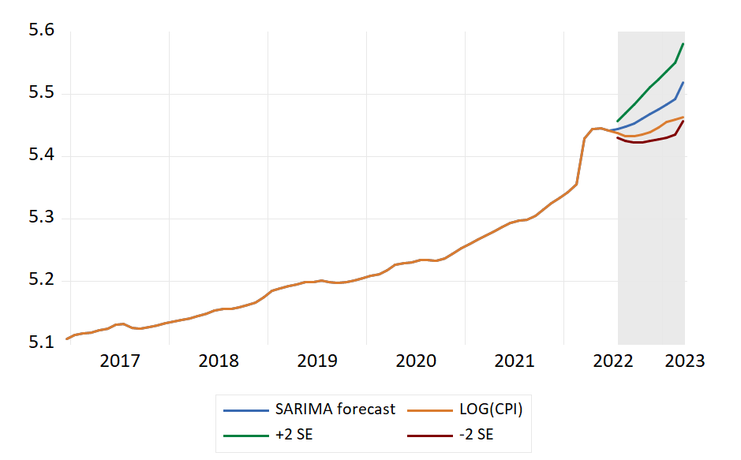
Прогноз.

Slide 24
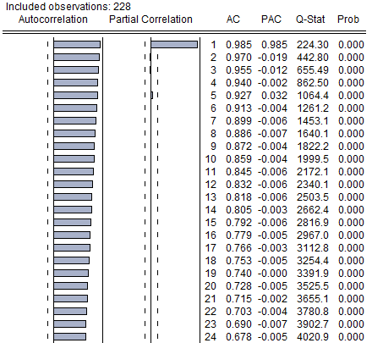
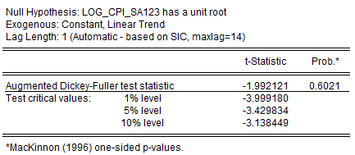
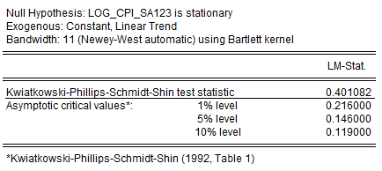
Идентификация ряда log_cpi_sa.

Slide 25
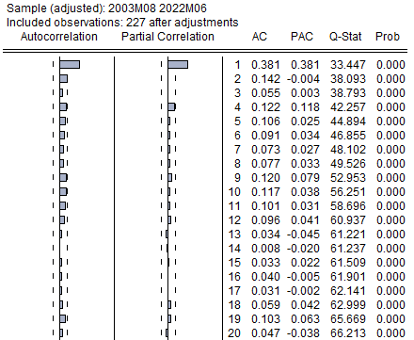
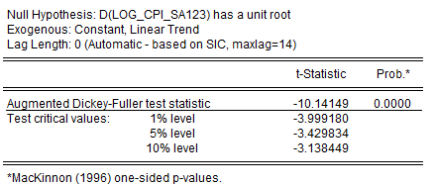
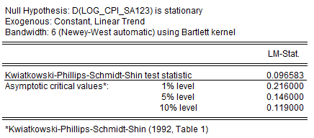
Идентификация ряда log_cpi_sa.

Slide 26
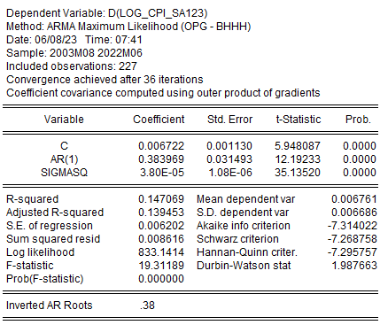
SARIMA(1,1,0)-(1,0)

Slide 27
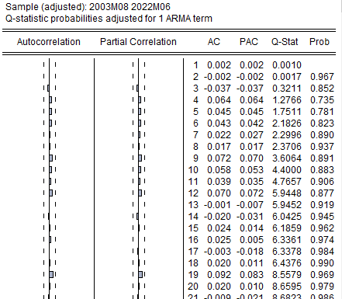
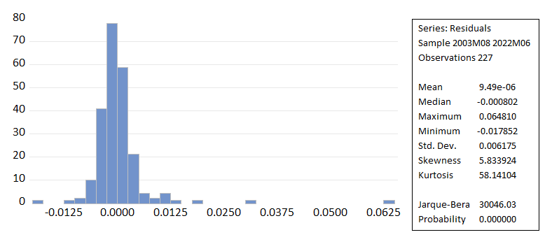

Диагностика SARIMA(1,1,0)-(1,0).

Slide 28
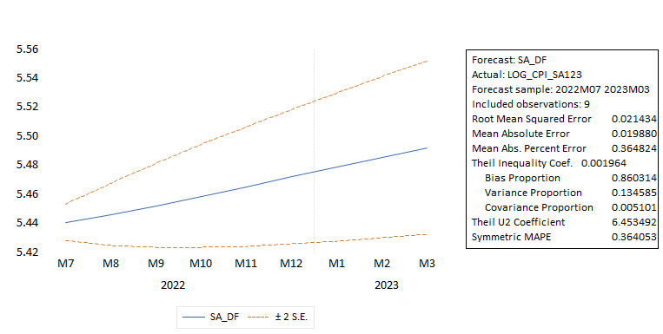
Прогноз SARIMA(1,1,0)-(1,0).

Slide 29

Прогноз SARIMA(1,1,0)-(1,0).

Slide 30



VAR
проверка на UR
тест LM

Slide 31

Причинность по Грэнджеру

Slide 32


Процедура Энгла-Грэнджера. Этап 1. Выбор модели.
Рассмотрим МНК оценки моделей

Slide 33


Процедура Энгла-Грэнджера. Этап 1. Тестирование остатков.
ADF-тест остатков модели. Спецификация: без константы, без тренда.
Наблюдаемое значение t-статистики ниже критического на 5% уровне значимости:

Slide 34

Процедура Энгла-Грэнджера. Этап 1. Тест на проверку отсутствия коинтеграции.
Гипотеза об отсутствии коинтеграции в модели отвергается

Slide 35


Процедура Энгла-Грэнджера. Этап 2. ECM.

Slide 36


ECM. Диагностика модели.

Slide 37

Тест Йохансена.

Slide 38
СПАСИБО ЗА ВНИМАНИЕ!
Москва

